Slide 1
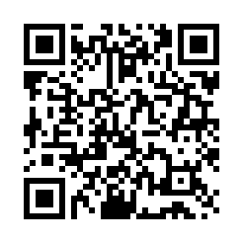
説明会：2021年度のオンライン授業に向けて - 2020年の経験をふまえて 15:30～
情報基盤センター 田浦健次朗
情報基盤センター 柴山悦哉
大学総合教育研究センター 吉田塁
総合文化研究科 角野浩史

Slide 2
謝辞(1)
2020年度
オンライン授業に対応
オンライン授業を生かした新たな試み・工夫
対面授業の復活に尽力
ハイブリッド化、ハイフレックス化
されたすべての先生やそれを支えた職員の皆様、支援・協力・我慢した学生

Slide 3
謝辞(2)
2020年度のこの日は「体制」はゼロに等しくすべてがその日の対応でした
今は1年かけて作った体制で準備が進んでいます。特に
学生 中條麟太郎さん、竹内朗さん、德永紗英さん、…. (<- 追加)
大総センター 吉田塁先生、情報システム本部 玉造潤二先生の尽力 + supervise

Slide 4
謝辞(3)
「どこでもキャンパス」プロジェクトメンバー
情報基盤センター、情報システム部、情報システム本部
教養学部
…

Slide 5
本日説明する内容
1. 授業に必要なICTシステムの概要 (田浦; 20分)
2. 2020年度振り返り (田浦; 20分)
3. ITC-LMSの活用 (柴山; 25分)
4. オンライン授業ツール (吉田; 25分)
5. 学生サポータ制度 (吉田; 5分)
6. ハイブリッド授業の実施 (角野; 15分)

